Slide 1
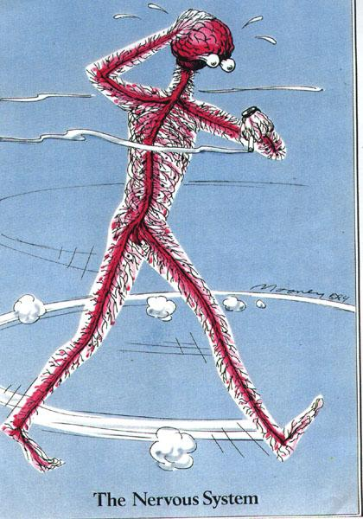
Лекція № 3
Роль різних рівнів ЦНС у регуляції рухових функцій. Роль спинного мозку в регуляції. Роль стовбура мозку, ретикулярної формації і мозочка в регуляції рухових функцій.
Доц. Ольга Кащенко

Slide 2
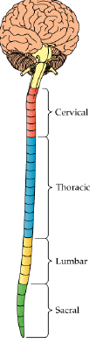
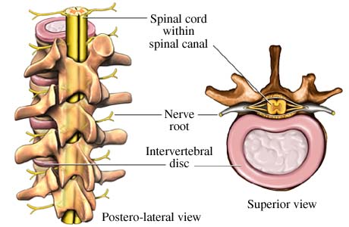
Спинний мозок заповнює порожнину хребетного стовпа і має сенментарну будову (31-33 сегменти) 8 шийних(С1-С8), 12 грудних (Т1-Т12),
5 поперекових (L1-L5), 5 (6) крижових (S1-S5), 1 (3) куприкових (Co).
Центральну нервову систему складають спинний і головний мозок.
Спинний мозок являє собою тяж, дещо сплюснутий спереду назад. Довжина – 41-45 см, вага 30 гр.
Головний мозок розташовується в порожнині черепа. Розрізняють великі півкулі головного мозку і стовбур з мозочком. Вага мозку дорослого дорівнює в середньому у чоловіків 1375 г, у жінок 1275 г, що пов'язано з меншими загальними розмірами жінок порівняно з чоловіками. Мозок новонародженого важить в середньому 330-340 гр В ембріональному періоді і в перші роки життя головний мозок росте інтенсивно, потім зростання сповільнюється; остаточної величини мозок досягає до 20 років
.

Slide 3
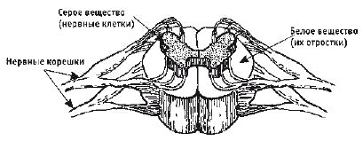
Закономірність розподілу волокон у корінцях спинномозкових нервів
(ЗАКОН БЕЛЛА-МАЖАНДІ):
чутливі волокна (аферентні) вступають в спинний мозок у складі задніх корінців, а рухові волокна (еферентні) виходять зі спинного мозку в складі передніх корінців.
Перерізання передніх корінців супроводжується паралічем м'язів, а задніх – втратою чутливості відповідних ділянок тіла.
Сіра речовина (нервови клітини)
Біла речовина (мієлінізовані аксони)
Нервові коринці

Slide 4
У центрі спинного мозку розміщена сіра речовина - скупчення нервових клітин, що оточене білою речовиною, що утворена нервовими волокнами.
Сіра речовина утворює задні, бічні і передні роги. В задні роги входять задні корінці (чутливі); в передні роги – передні корінці (рухові). У бокових рогах містяться ядра вегетативної нервнової системи (CНС).

Slide 5
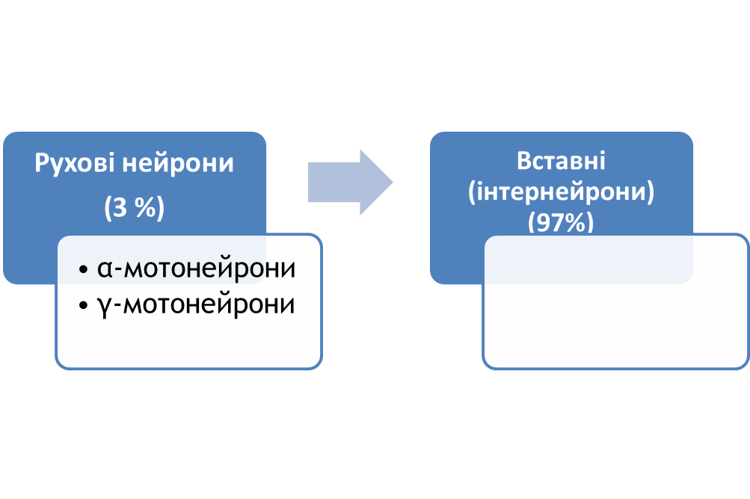
Групи нервових клітин спинного мозку
Спинний мозок людини має приблизно 13 млн нейронів

Slide 6
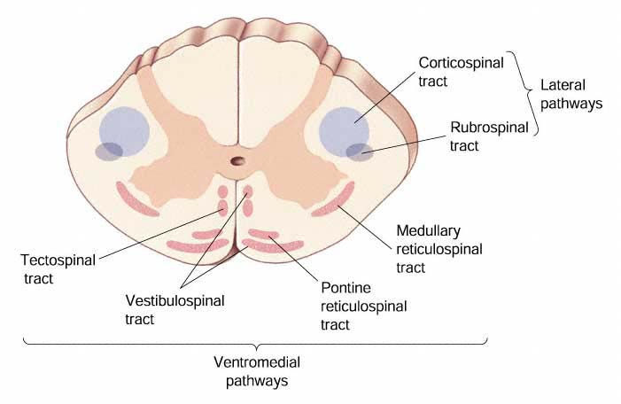
Біла речовина складається з аксонів нейронів, вузлів спинномозкових нервів, що утворюють особливі канатики (стовпи). Між передніми рогами лежать передні стовпи, між задніми - задні стовпи, між передніми і задніми - бічні. У цих стовпах проходять провідні шляхи спинного мозку, що виконують складну функцію зв'язку з головним мозком. Виділяють висхідні провідні шляхи (аферентні), що передають чутливі імпульси з периферії до головного мозку, і низхідні (еферентні), які проводять рухові імпульси від кори та інших відділів головного мозку до спинного мозку.
3
2
1

Slide 7
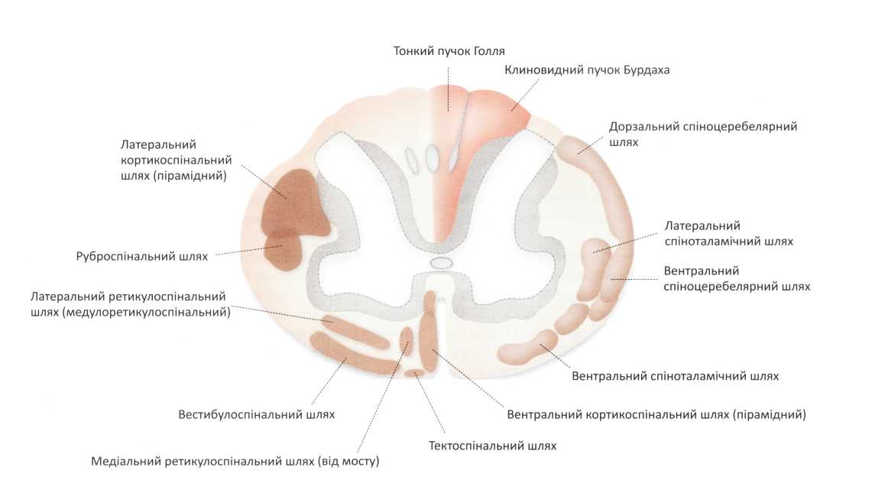
Провідні шляхи спинного мозку

Slide 8
Рефлекси спинного мозку
Рефлекси на розтягнення м'яза. швидке розтягнення м'яза, всього на кілька міліметрів механічним ударом по її сухожилию призводить до скорочення всього м'яза і рухової реакції. Наприклад, легкий удар по сухожилку надколінника викликає скорочення м'язів стегна і розгинання гомілки.
Рефлекси з рецепторів шкіри носять характер, що залежить від сили подразнення, виду подразнювального рецептора, але найчастіше кінцева реакція виглядає у вигляді посилення скорочення м'язів-згиначів.
Вісцеромоторні рефлекси виникають при стимуляції аферентних нервів внутрішніх органів і характеризуються появою рухових реакцій м'язів грудної клітки і черевної стінки, м'язів-розгиначів спини.
Рефлекси автономної нервової системи. Вони починаються від різних рецепторів, входять в спинний мозок через задні корінці, задні роги, далі в бічні роги, нейрони яких через передній корінець посилають аксони НЕ о до органів, а до ганглію симпитичного чи парасимпатичного відділу АНС.

Slide 9
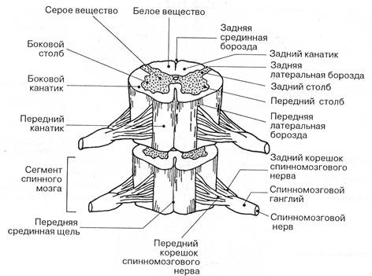
Закономірність розподілу волокон у корінцях спинномозкових нервів
(ЗАКОН БЕЛЛА-МАЖАНДІ):
чутливі волокна (аферентні) вступають в спинний мозок у складі задніх корінців, а рухові волокна (еферентні) виходять зі спинного мозку в складі передніх корінців.
Перерізання передніх корінців супроводжується паралічем м'язів, а задніх – втратою чутливості відповідних ділянок тіла.

Slide 10
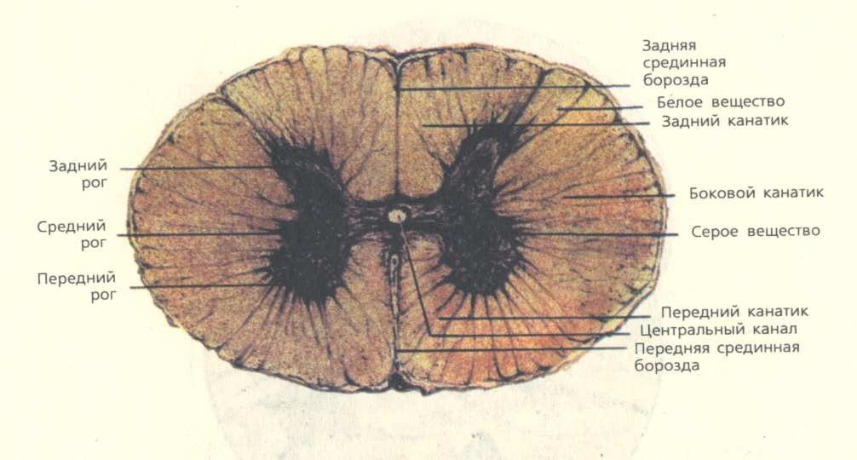
У центрі спинного мозку розміщена сіра речовина - скупчення нервових клітин, що оточене білою речовиною, що утворена нервовими волокнами.
Сіра речовина утворює задні, бічні і передні роги. В задні роги входять задні корінці (чутливі); в передні роги – передні корінці (рухові). У бокових рогах містяться ядра вегетативної нервової системи (CНС).
Эферентні (моторніі) нейрони розташовані в передніх рогах
спинного мозку, та їх волокна іннервують усі скелетні м’язи.

Slide 11
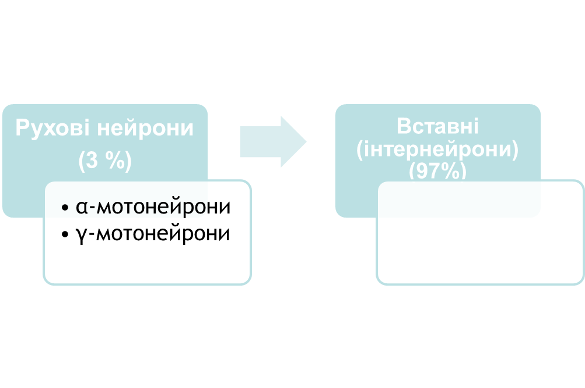
Групи нервових клітин спинного мозку
Спинний мозок людини має приблизно 13 млн нейронів
мотонейрони — клетини передніх рогов, аксони яких формують передні корінці-;
інтернейрони — нейрони, що отримують інформацію от спинальних
гангліїв та розташовуються в задніх рогах; реагують на болеві, температурні, тактильні, вибраційні, пропріоцептивні подразнення;
* симпатичні и парасимпатичні нейрони - в бокових рогах; аксони цих клітин виходять з спинного
мозку в складі передніх корінців;
асоціативні клітини — нейрони спинного мозку, що образуют зв'язки всередині та між сегментами.

Slide 12
Біла речовина складається з аксонів нейронів, вузлів спинномозкових нервів, що утворюють особливі канатики (стовпи). Між передніми рогами лежать передні стовпи, між задніми - задні стовпи, між передніми і задніми - бічні. У цих стовпах проходять провідні шляхи спинного мозку, що виконують складну функцію зв'язку з головним мозком. Виділяють висхідні провідні шляхи (аферентні), що передають чутливі імпульси з периферії до головного мозку, і низхідні (еферентні), які проводять рухові імпульси від кори та інших відділів головного мозку до спинного мозку.
3
2
1

Slide 13
Провідні шляхи спинного мозку
Локалізація провідних шляхів см – Д/З

Slide 14
Рефлекси спинного мозку
Рефлекси на розтягнення м'яза. швидке розтягнення м'яза, всього на кілька міліметрів механічним ударом по її сухожилию призводить до скорочення всього м'яза і рухової реакції. Наприклад, легкий удар по сухожилку надколінника викликає скорочення м'язів стегна і розгинання гомілки.
Рефлекси з рецепторів шкіри носять характер, що залежить від сили подразнення, виду подразнювального рецептора, але найчастіше кінцева реакція виглядає у вигляді посилення скорочення м'язів-згиначів.
Вісцеромоторні рефлекси виникають при стимуляції аферентних нервів внутрішніх органів і характеризуються появою рухових реакцій м'язів грудної клітки і черевної стінки, м'язів-розгиначів спини.
Рефлекси автономної нервової системи. Вони починаються від різних рецепторів, входять в спинний мозок через задні корінці, задні роги, далі в бічні роги, нейрони яких через передній корінець посилають аксони НЕ о до органів, а до ганглію симпитичного чи парасимпатичного відділу АНС.

Slide 15
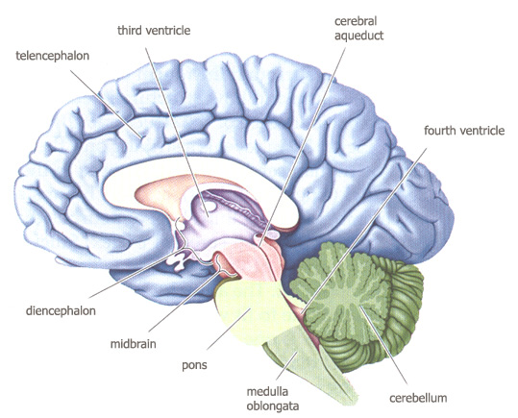
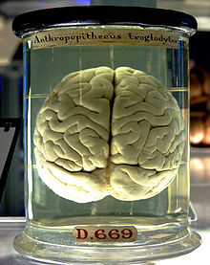
Головний мозок
Notes:
15

Slide 16
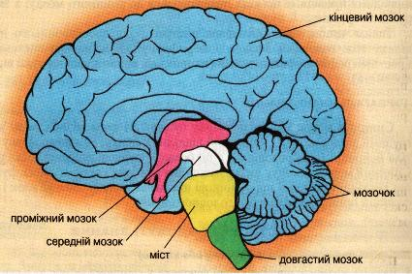
Будова мозку

Slide 17
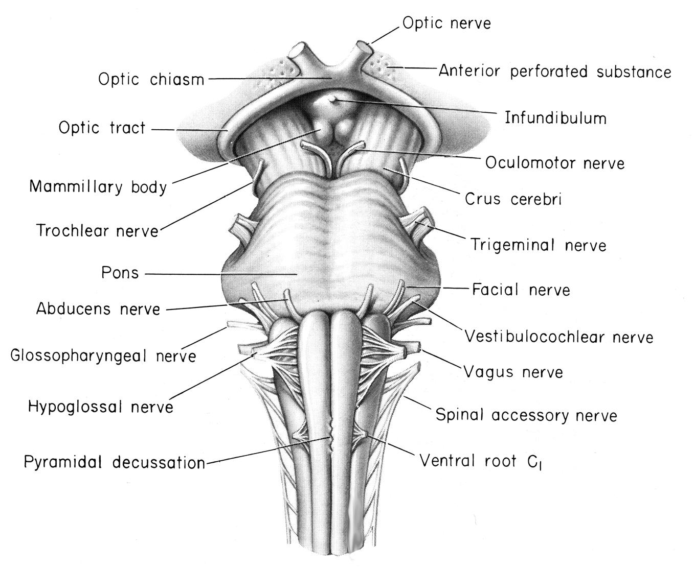
Стовбур мозку
Анатомічно стовбур мозку складається з довгастого мозку, моста, середнього мозку, проміжного мозку та мозочка.
Довгастий мозок є безпосереднім продовженням спинного мозку.
У довгастому мозку виділяють:
1) еферентні нейрони,
2) вставні або проміжні нейрони,
3) нервові волокна,
4) клітини ретикулярної формації.
Основна частина сірої речовини довгастого мозку розміщена у вигляді скупчень, так званих ядер, розділених білою речовиною.

Slide 18
У довгастому мозку знаходяться оливи, що пов'язані зі спинним мозком, екстрапірамідною системою і мозочком - це тонке і клиновидное ядра пропріоцептивної чутливості (ядра Голля і Бурдаха). Тут же знаходяться перехрестя низхідних пірамідних шляхів і висхідних шляхів, утворених тонким і клиноподібним пучками (Голля і Бурдаха), ретикулярна формація.

Slide 19
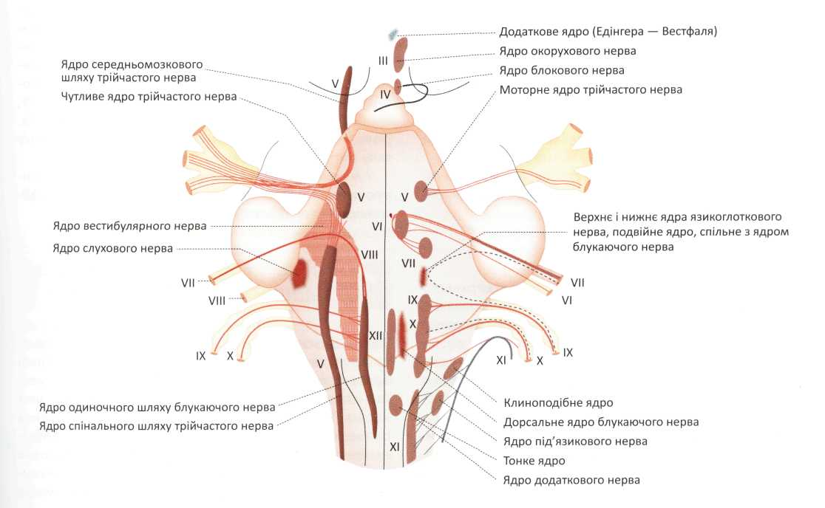
Черепні нерви стовбура мозку

Slide 20
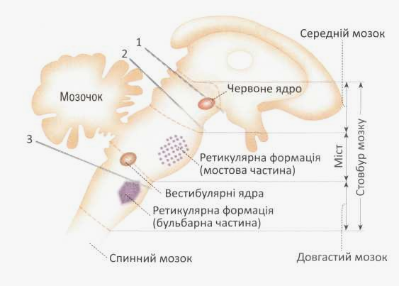
Розташування рухових центрів у стовбурі мозку:довгастому мозку, мосту та середньому мозку

Slide 21
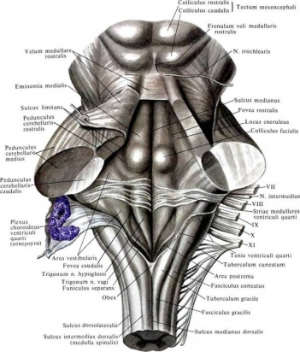
Довгастий мозок - містить дихальний і судиноруховий центри (регуляція роботи серця, тонус судин);
центри, що забезпечують врождену харчову поведінку (центри смаку, смоктання, глотання, слюновиділення, блювання и др.);
ядра черепномозкових нервів VIII-XII (присінково-завиткового, язикоглоткового, блукаючого, додаткового і під'язикового).
Регуляція захисних рефлексів:
Чихання, моргання, кашлю, блювання
рефлекторна функція
Провідникова функція: довгастий мозок зєднує головний із спинним мозком і проводить сигнали від одного відділу до іншого. Через ДМ проходять всі висхідні та низхідні шляхи спинного мозку, формується присінково-спинномозкові і сітчасто-спинномозкові шляхи і закінчуються кірковобульбврні волокна.

Slide 22
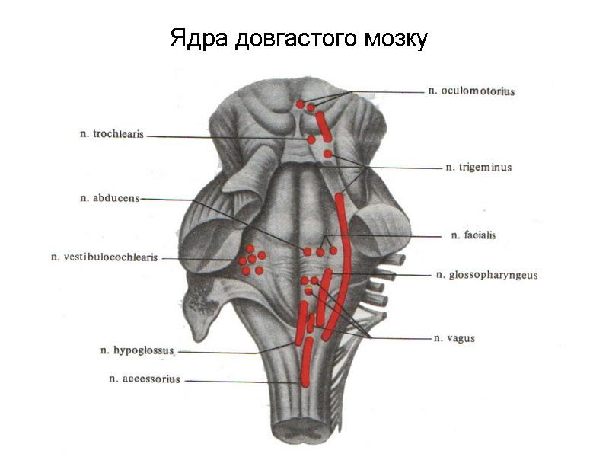

Slide 23
Ядра довгастого мозку
1) рухові, 2) чутливі, 3) змішані і 4) ретикулярної формації.
Рухові: ядро підязикового нерва (XII пара) забезпечує іннервацію м'язів язика; ядро додаткового нерва (ХI пара) здійснює іннервацію м'язів шиї.
Чутливі: Бурдаха, Голля. В них закінчуються однойменні провідні шляхи спинного мозку.
Змішані: Ядро вестибулярного та слухового нерва (VIII пара). Це утворення складається з декількох ядер. Від ядра Дейтерса починається вестибулоспінальний тракт, який йде до передніх рогів спинного мозку.
Ядро блукаючого нерва (Х пара). Сюди надходить чутлива інформація від внутрішніх органів, рухова - забезпечує рефлекторне послідовне скорочення м'язів глотки і гортані при диханні.
Ядро язико-глоткового нерва (IX пара) - рухові волокна іннервують м'язи ротової порожнини і глотки, чутливі сприймають інформацію про задню частину язика, слизову глотки.

Slide 24
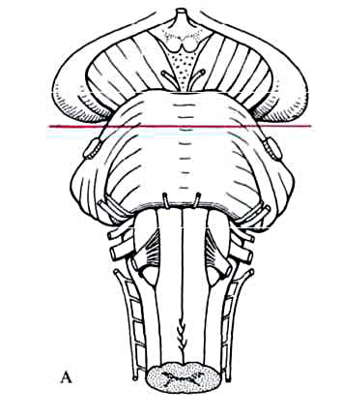
Міст (pons cerebri, pons Varolii) розташовується вище довгастого мозку і виконує сенсорні, провідникові, рухові, інтегративні рефлекторні функції.
До складу моста входять ядра лицьового, трійчастого, відвідного, присінково-завиткового нерва, ядра присінкової частини присінково-завиткового нерва (вестибулярного нерва): латеральне (Дейтерса) і верхнє (Бехтерева).
Ретикулярна формація моста тісно пов'язана з ретикулярною формацією середнього і довгастого мозку. Важливою структурою моста є середня ніжка мозочка. Саме вона забезпечує функціональні компенсаторні та морфологічні зв'язки кори великого мозку з півкулями мозочка.

Slide 25
Ядра моста
1) рухові,
2) змішані
3) ядра ретикулярної формації.
Рухові: ядро відвідного нерва (VI) пара, забезпечує іннервацію зовнішнього прямого м'яза ока.
Змішані: Ядро лицевого нерва (VIІ пара), чутливі нейрони сприймають інформацію від смакових рецепторів рухові – забезпечують іннервацію мімічних м'язів обличчя, опускання верхньої повіки.
Ядро трійчастого нерва (V пара), чутливі нейрони сприймають інформацію від шкіри обличчя, слизової носа, окістя черепа,. Таким чином, довгастий мозок має ядра VIІІ -ХII, міст - V - VIІ. Виключно руховими є V і, XI, XII, решта змішані (рухові, чутливі, автономні).

Slide 26
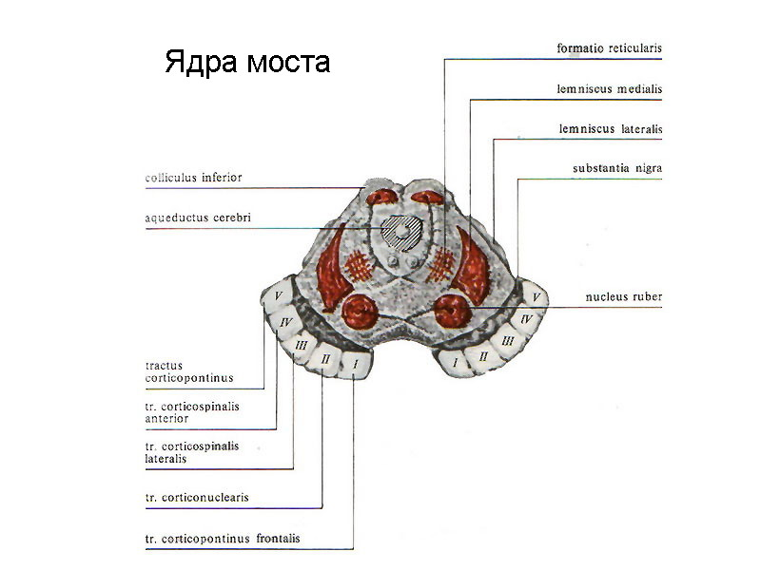

Slide 27
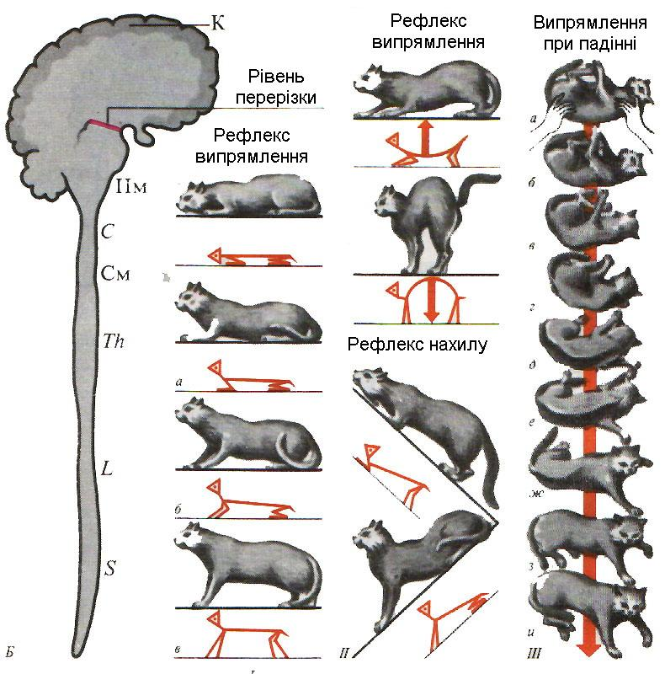

Slide 28
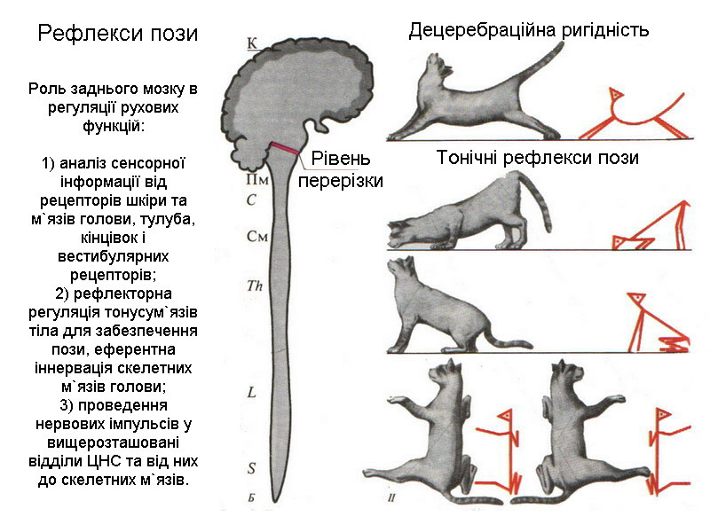

Slide 29
Стовбур мозку
Анатомічно стовбур мозку складається з довгастого мозку, моста, середнього мозку, проміжного мозку та мозочка.
Довгастий мозок є безпосереднім продовженням спинного мозку.
У довгастому мозку виділяють:
1) еферентні нейрони,
2) вставні або проміжні нейрони,
3) нервові волокна,
4) клітини ретикулярної формації.
Основна частина сірої речовини довгастого мозку розміщена у вигляді скупчень, так званих ядер, розділених білою речовиною.

Slide 30
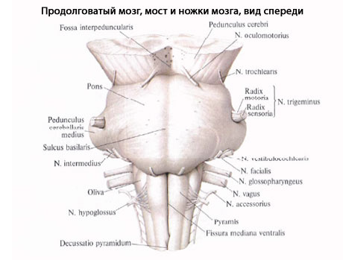
У довгастому мозку знаходяться оливи, що пов'язані зі спинним мозком, екстрапірамідною системою і мозочком - це тонке і клиновидное ядра пропріоцептивної чутливості (ядра Голля і Бурдаха). Тут же знаходяться перехрестя низхідних пірамідних шляхів і висхідних шляхів, утворених тонким і клиноподібним пучками (Голля і Бурдаха), ретикулярна формація.

Slide 31
Довгастий мозок - містить дихальний і судиноруховий центри (регуляція роботи серця, тонус судин);
центри, що забезпечують врождену харчову поведінку (центри смаку, смоктання, глотання, слюновиділення, блювання и др.);
ядра черепномозкових нервів VIII-XII (присінково-завиткового, язикоглоткового, блукаючого, додаткового і під'язикового).
Регуляція захисних рефлексів:
Чихання, моргання, кашлю, блювання
рефлекторна функція
Провідникова функція: довгастий мозок зєднує головний із спинним мозком і проводить сигнали від одного відділу до іншого. Через ДМ проходять всі висхідні та низхідні шляхи спинного мозку, формується присінково-спинномозкові і сітчасто-спинномозкові шляхи і закінчуються кірковобульбврні волокна.

Slide 32
Ядра довгастого мозку
1) рухові, 2) чутливі, 3) змішані і 4) ретикулярної формації.
Рухові: ядро підязикового нерва (XII пара) забезпечує іннервацію м'язів язика; ядро додаткового нерва (ХI пара) здійснює іннервацію м'язів шиї.
Чутливі: Бурдаха, Голля. В них закінчуються однойменні провідні шляхи спинного мозку.
Змішані: Ядро вестибулярного та слухового нерва (VIII пара). Це утворення складається з декількох ядер. Від ядра Дейтерса починається вестибулоспінальний тракт, який йде до передніх рогів спинного мозку.
Ядро блукаючого нерва (Х пара). Сюди надходить чутлива інформація від внутрішніх органів, рухова - забезпечує рефлекторне послідовне скорочення м'язів глотки і гортані при диханні.
Ядро язико-глоткового нерва (IX пара) - рухові волокна іннервують м'язи ротової порожнини і глотки, чутливі сприймають інформацію про задню частину язика, слизову глотки.

Slide 33
Міст (pons cerebri, pons Varolii) розташовується вище довгастого мозку і виконує сенсорні, провідникові, рухові, інтегративні рефлекторні функції.
До складу моста входять ядра лицьового, трійчастого, відвідного, присінково-завиткового нерва, ядра присінкової частини присінково-завиткового нерва (вестибулярного нерва): латеральне (Дейтерса) і верхнє (Бехтерева).
Ретикулярна формація моста тісно пов'язана з ретикулярною формацією середнього і довгастого мозку. Важливою структурою моста є середня ніжка мозочка. Саме вона забезпечує функціональні компенсаторні та морфологічні зв'язки кори великого мозку з півкулями мозочка.

Slide 34
Ядра моста
1) рухові,
2) змішані
3) ядра ретикулярної формації.
Рухові: ядро відвідного нерва (VI) пара, забезпечує іннервацію зовнішнього прямого м'яза ока.
Змішані: Ядро лицевого нерва (VIІ пара), чутливі нейрони сприймають інформацію від смакових рецепторів рухові – забезпечують іннервацію мімічних м'язів обличчя, опускання верхньої повіки.
Ядро трійчастого нерва (V пара), чутливі нейрони сприймають інформацію від шкіри обличчя, слизової носа, окістя черепа,. Таким чином, довгастий мозок має ядра VIІІ -ХII, міст - V - VIІ. Виключно руховими є V і, XI, XII, решта змішані (рухові, чутливі, автономні).

Slide 35
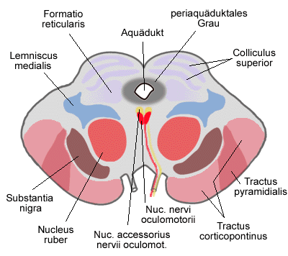
Середній мозок (mesencephalon) представлений чотирьохгорбковою пластинкою і ніжками мозку. Найбільш великими ядрами середнього мозку є червоне ядро, чорна речовина та ядра черепних (окорухового і блокового) нервів, а також ядра ретикулярної формації.
Верхні горбки чотирьохгорбкової пластинки - реакція на нові зорові стимули.
Нижні горбки чотирьохгорбкової пластинки - реакція на нові слухові стимули.
При появі нових стимулів горбки чотирьохгорбкової пластинки запускають орієнтовну реакцію - поворот очей, голови і всього тіла в бік джерела сигналу («цікавість»). Сенсорні функції. Реалізуються за рахунок надходження в нього зорової та слухової інформації.
Провідникова функція. Полягає в тому, що через нього проходять усі висхідні шляхи до вище розміщених таламуса
( спиноталамічний шлях), і мозочка. Низхідні шляхи ідуть через середній мозок до довгастого і спинного мозку. Це пірамідний шлях, корково-мостові волокна, руброретікулоспінальний шлях.
Рухова функція. Реалізується за рахунок ядра блокового нерва (n. тrochlearis), ядер окорухового нерва (n. оculomotorius), червоного ядра (nucleus ruber), чорної речовини (substantia nigra).
Ножка мозга

Slide 36
Рефлекторна функція
А. Середній мозок:
1 ) зорові
2 ) слухові
Б. Моторні:
Шийні випрямлення. Їхні рецептори знаходяться в м'язових веретенах, дратуються внаслідок розтягування м'язів. Відповідь - скорочення м'язів.
Вестибулярні рефлекси випрямлення: а) статичні рефлекси випрямлення б) статокінетичні рефлекси випрямлення. Вони спостерігаються при дії на організм прискорення.

Slide 38
Червоні ядра: регуляція автоматичних рухів, м'язового тонусу.

Slide 39
Порушення зв'язків червоних ядер з ретикулярною формацією довгастого мозку призводить до децеребраційної ригідності. Цей стан характеризується сильною напругою м'язів розгиначів кінцівок, шиї, спини. Основною причиною виникнення децеребраційної ригідності є блокада гальмівного впливу червоного ядрана бічне присінкове ядро (Дейтерса). Під час перетину мозку нижче ядра латерального вестибулярного нерва децеребраційна ригідність зникає.

Slide 40
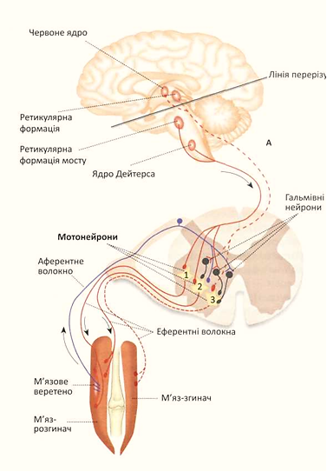
Нервові механізми і схема розвитку децеребраційної ригідності

Slide 41
Інше функціонально важливе ядро середнього мозку - чорна речовина (субстанція) - розташовується в ніжках мозку, регулює акти жування, ковтання (їх послідовність), забезпечує точні рухи пальців кисті руки, наприклад під час письма. Нейрони цього ядра здатні синтезувати медіатор дофамін, який поставляється аксональним транспортом до базальних гангліїв головного мозку. Ураження чорної речовини призводить до порушення пластичного тонусу м'язів. Тонка регуляція пластичного тонусу під час гри на скрипці, письмі, виконанні графічних робіт забезпечується чорним речовиною.

Slide 42
Ретикулярна формація
Ретикулярна (сітчаста) формація (РФ) мозку (formatio reticulauis) представлена ​​мережею нейронів з численними дифузними зв'язками між собою і практично з усіма структурами ЦНС.
РФ розташовується в товщі сірої речовини довгастого, середнього, проміжного мозку і пов'язана з РФ спинного мозку.
Основною функцією РФ є регуляція рівня активності кори великого мозку, мозочка, таламуса, спинного мозку .
РФ стовбура мозку бере участь у передачі інформації від кори великого мозку, спинного мозку до мозочка і, навпаки, від мозочка до цих же систем. Функція даних зв'язків полягає в підготовці і реалізації моторики, пов'язаної зі звиканням, орієнтовними реакціями, больовими реакціями, організацією ходьби, рухами очей.

Slide 43
Нервові механізми децеребраційної ригідності

Slide 44
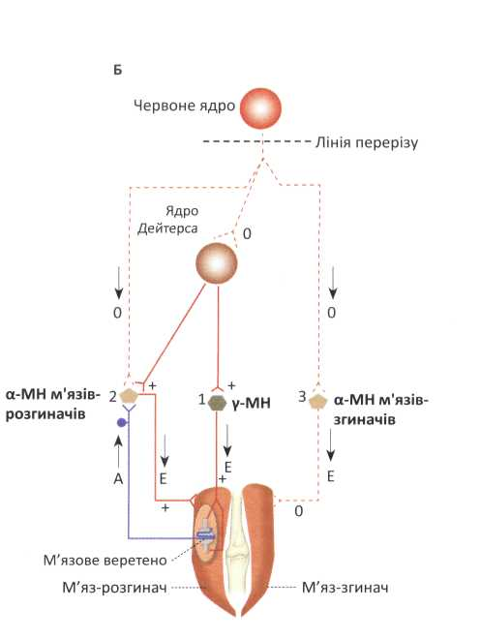
Схема розвитку децеребраційної ригідності

Slide 45
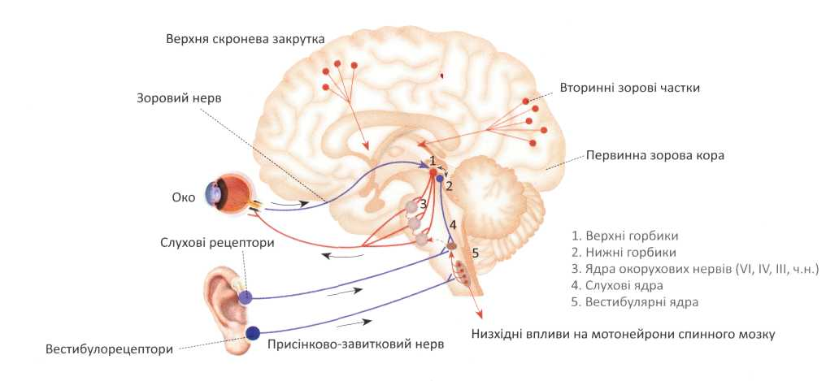
Орієнтовані рефлекси із зорових та слухових рецепторів середнього мозку

Slide 46
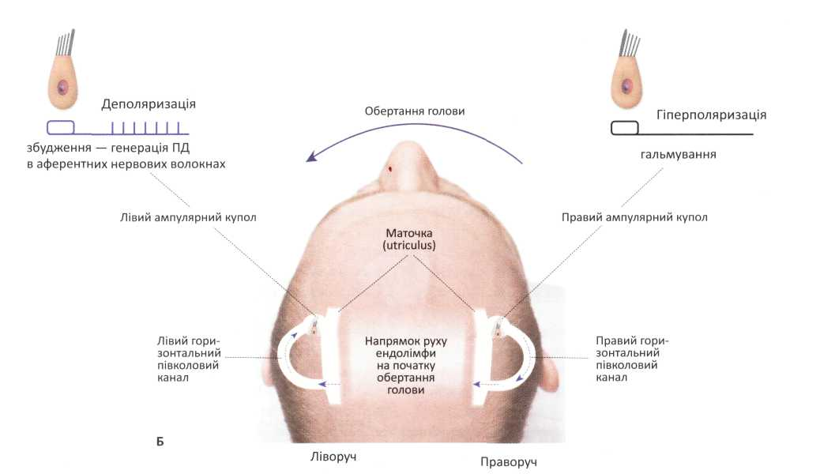
Статокінетичні рефлекси:активація волоскових рецепторних клітин

Slide 47
Структури і шляхи, що беруть участь у керуванні очних яблук при орієнтовних рефлексах із зорових та слухових рецепторів

Slide 48
Ретикулярна формація
Ретикулярна (сітчаста) формація (РФ) мозку (formatio reticulauis) представлена ​​мережею нейронів з численними дифузними зв'язками між собою і практично з усіма структурами ЦНС.
РФ розташовується в товщі сірої речовини довгастого, середнього, проміжного мозку і пов'язана з РФ спинного мозку.
Основною функцією РФ є регуляція рівня активності кори великого мозку, мозочка, таламуса, спинного мозку .
РФ стовбура мозку бере участь у передачі інформації від кори великого мозку, спинного мозку до мозочка і, навпаки, від мозочка до цих же систем. Функція даних зв'язків полягає в підготовці і реалізації моторики, пов'язаної зі звиканням, орієнтовними реакціями, больовими реакціями, організацією ходьби, рухами очей.

Slide 49
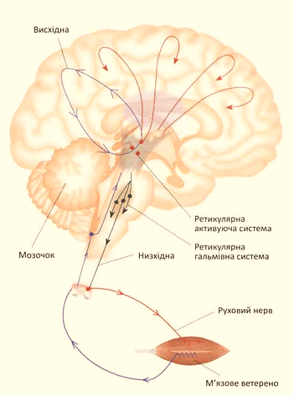
Висхідні і низхідні впливи ретикулярної формації

Slide 50
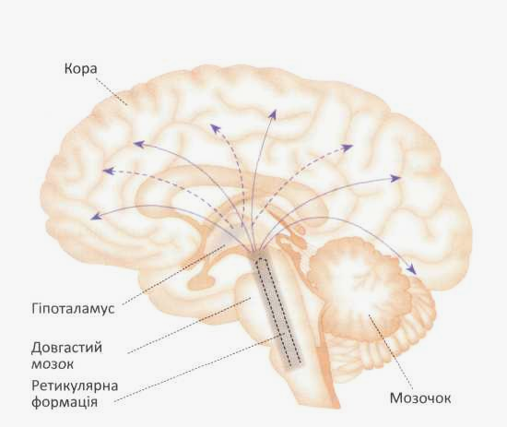
Активуючий вплив ретикулярної формації та гіпоталамуса на кору головного мозку

Slide 51
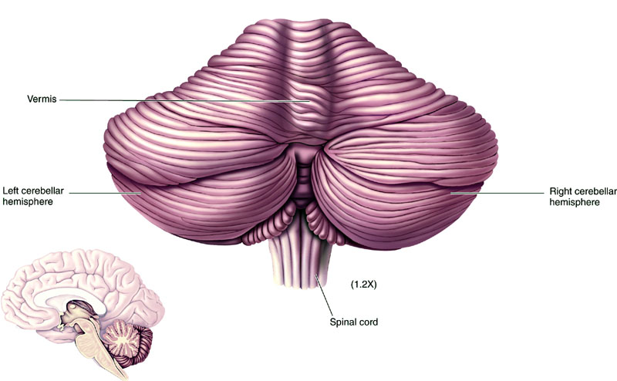
Мозочок (cerebellum, малий мозок) - одна з інтегративних структур головного мозку, що бере участь у координації та регуляції довільних, мимовільних рухів, в регуляції вегетативних і поведінкових функцій.

Slide 52
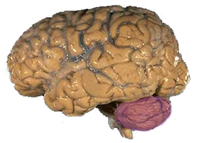
Функції мозочка
Мозочок є центральним органом координації рухів, що здійснює узгодження діяльності м’язів-синергістів і антагоністів, що беруть участь у рухових актах.
Регуляція м’язового тонусу, що забезпечує точність, плавність цілеспрямованих рухів, а також збереження пози і рівноваги тіла.

Slide 53
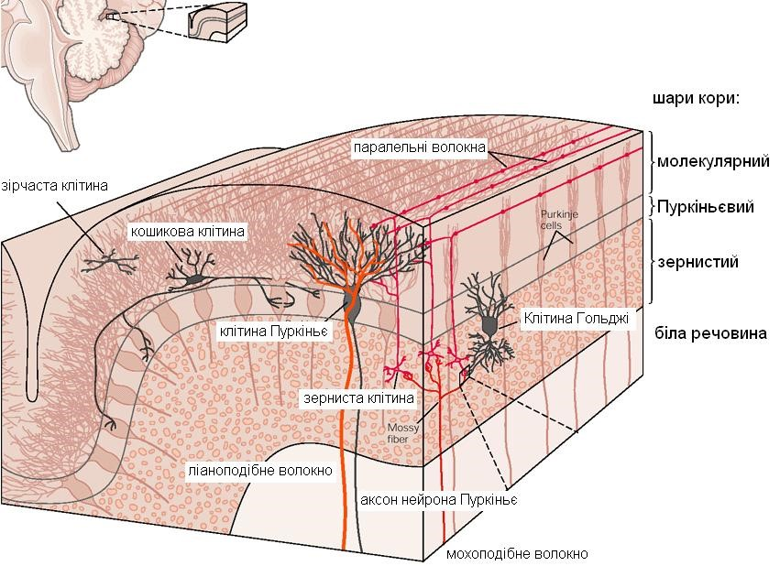
Кора мозочка має специфічну (ніде в ЦНС не повторювальну) будову.
Верхній (I) шар кори мозочка - молекулярний шар.
Середній (II) шар кори утворений клітинами Пуркіньє, що мають найпотужнішу в ЦНС дендритну систему.
Під II шаром кори (під клітинами Пуркіньє) лежить гранулярний (III)
шар, що складається з клітин-зерен, число яких досягає 10 млрд.
З мозочка інформація йде через верхні і нижні ніжки.
Через верхні ніжки сигнали йдуть в таламус, в міст, червоне ядро, ядра стовбура мозку, в ретикулярну формацію середнього мозку. Через нижні ніжки мозочка сигнали йдуть у довгастий мозок до його вестибулярних ядед, олив, ретикулярної формації.
Середні ніжки мозочка пов'язують новий мозочок з лобною часткою мозку.

Slide 54
Мозочок забезпечує синергію скорочень різних м'язів при складних рухах. У тих випадках, коли мозочок не виконує своєї регуляторної функції, у людини спостерігаються розлади рухових функцій, що виражається наступними симптомами.
1) астенія (астенія - слабкість) - зниження сили м'язового скорочення, швидка стомлюваність м'язів;
2) астазія (астазия, від грец stasia- стояння) - втрата здатності до тривалого скорочення м'язів, що ускладнює стояння, сидіння і т. д.
3) дистонія (дистонія - порушення тонусу) - мимовільне підвищення або зниження тонусу м'язів;
4) тремор (tremor - тремтіння) - тремтіння пальців рук, кистей, голови в спокої; що посилюється під час руху.
5) дисметрія (dismetria - порушення відчуття відстані) - розлад рівномірності рухів, що виражається або в зайвому, або недостатньому русі. Хворий намагається взяти предмет зі столу і проносить руку за предмет (гиперметрия) або не доносить її до предмета (гіпометрія).
6) атаксія (ataksia, від грец а - заперечення) - порушення координації рухів. неможливість виконання рухів в потрібному порядку, в певній послідовності.
7) дизартрія (disartria) - розлад організації мовної моторики. При пошкодженні мозочка мова хворого стає розтягнута, слова іноді вимовляються як би поштовхами.

Slide 55
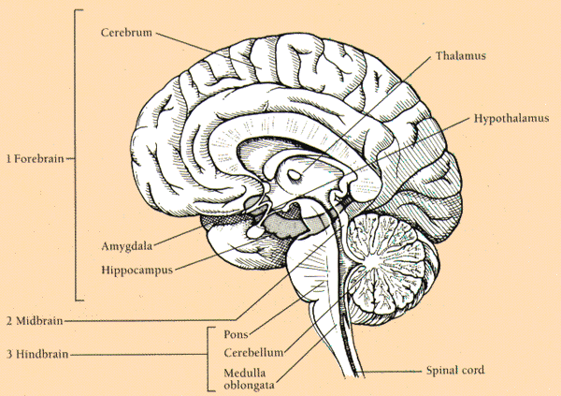
Мозочок (cerebellum, малий мозок) - одна з інтегративних структур головного мозку, що бере участь у координації та регуляції довільних, мимовільних рухів, в регуляції вегетативних і поведінкових функцій.

Slide 56
Функції мозочка
Мозочок є центральним органом координації рухів, що здійснює узгодження діяльності м’язів-синергістів і антагоністів, що беруть участь у рухових актах.
Регуляція м’язового тонусу, що забезпечує точність, плавність цілеспрямованих рухів, а також збереження пози і рівноваги тіла.

Slide 57
Кора мозочка має специфічну (ніде в ЦНС не повторювальну) будову.
Верхній (I) шар кори мозочка - молекулярний шар.
Середній (II) шар кори утворений клітинами Пуркіньє, що мають найпотужнішу в ЦНС дендритну систему.
Під II шаром кори (під клітинами Пуркіньє) лежить гранулярний (III)
шар, що складається з клітин-зерен, число яких досягає 10 млрд.
З мозочка інформація йде через верхні і нижні ніжки.
Через верхні ніжки сигнали йдуть в таламус, в міст, червоне ядро, ядра стовбура мозку, в ретикулярну формацію середнього мозку. Через нижні ніжки мозочка сигнали йдуть у довгастий мозок до його вестибулярних ядед, олив, ретикулярної формації.
Середні ніжки мозочка пов'язують новий мозочок з лобною часткою мозку.

Slide 58
Дякую за увагу!

